Slide 1



第63课时
捉迷藏(数组越界)

Slide 2


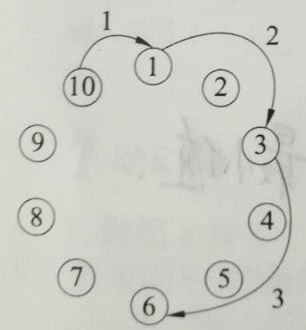
捉迷藏——数组越界
试编一程序，算一算，兔子尼克躲在几号洞里。

Slide 3
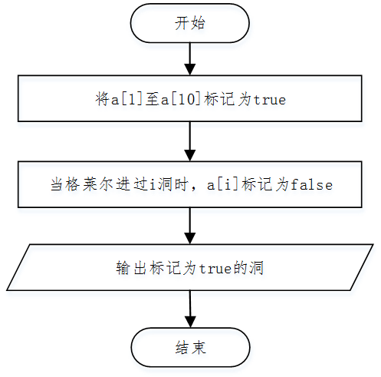
用数组a记录格莱尔进10个洞的情况，
首先把a[1]到a[10]的值初始化为true，
表示未进过1--10号洞。当格莱尔进过i号洞时，
a[i]标记为false。
变量cishu表示进洞的次数，用"i=(i+cishu)%10"
来确定每次进的是哪个洞。
最后，输出没有进过的洞即可。

Slide 4
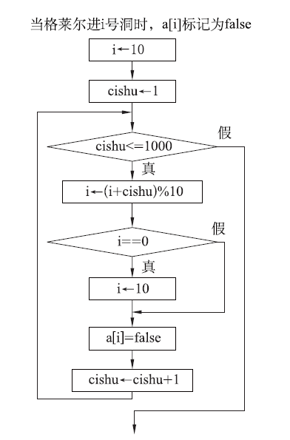
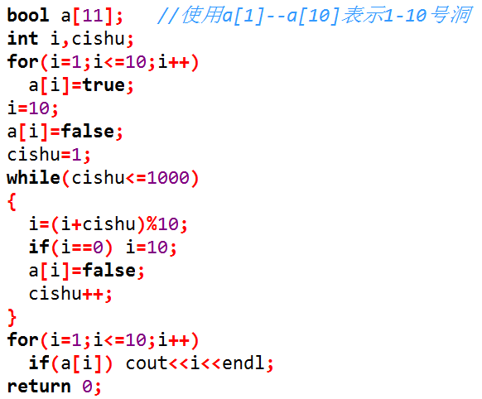


Slide 5

数组越界
程序在编译时会给数组开辟一块连续的存储单元供数组元素使用。
如果在程序中使用了超出数组定义范围的下标，就会发生数组越界的错误。
编译、运行时，程序不会提示越界错误，不易发现。
数组越界，会让程序访问超出数组边界的存储单元，造成内存的混乱，
是很危险的行为。

Slide 6
课后作业
1、选择题
数组a有5个下标变量，各个元素的值如表所示，则a[a[2]]的值是（ ）。
2
3
4
0
a[0] | a[1] | a[2] | a[3] | a[4]
1 | 2 | 3 | 4 | 0

Slide 7
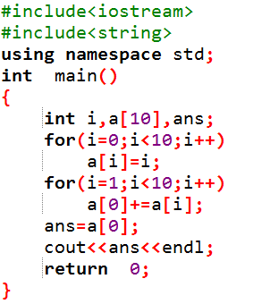
课后作业
2、阅读程序写结果。
a[0] | a[1] | a[2] | a[3] | a[4] | a[5] | a[6] | a[7] | a[8] | a[9]
i ans a[0]
-------------------------
输出:____________

Slide 8
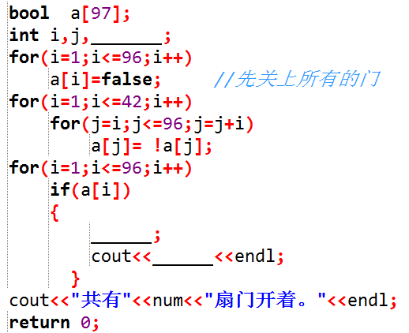

课后作业
3、完善程序。
问最后有几扇门是开着的？
分别是哪几扇？

Slide 9


下课啦！

